Slide 1

PROCESO ELECTORAL
Cuerpos Colegiados
2026-2028
Fundación Universitaria Católica del Norte

Slide 2
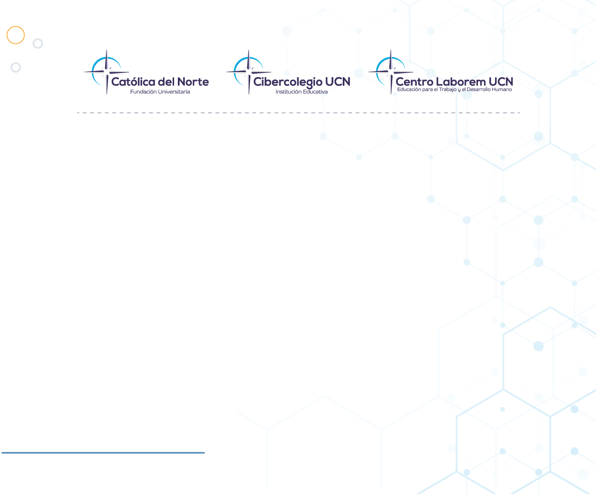
Reseña
La Fundación Universitaria Católica del Norte, es una Institución de Educación Superior virtual, pionera en esta modalidad y que cuenta con los tres niveles educativos.
Nuestras Institución es fruto de la visión y la proyección de la Diócesis de Santa Rosa de Osos, y fue fundada mediante el Decreto Diocesano N°28 de noviembre de 2016 y reconocida por el Ministerio mediante la Resolución 1671 del 20 de mayo de 1997.

Slide 3
PERFILES, FUNCIONES Y REQUISITOS REGLAMENTARIOS
PARA LOS CUERPOS COLEGIADOS
Resolución Rectoral N°10 del 26 de febrero de 2026

Slide 4
¿QUÉ SON LOS CUERPOS COLEGIADOS?
Son instancias de deliberación y toma de decisiones en los ámbitos administrativo y académico, orientadas al cumplimiento de la misión y visión institucional.
Por esta razón, es fundamental que en estos espacios participe activamente la comunidad universitaria, integrada por estudiantes, docentes, egresados y graduados.
CUÁLES SON
Consejo Directivo
Consejo Académico
Consejos de Facultad

Slide 5
CONSEJO DIRECTIVO
Es el máximo órgano de decisión, dirección y gobierno de la Fundación Universitaria Católica del Norte. En líneas generales, este Consejo discute y aprueba reglamentos y demás lineamientos o directrices de interés para la Institución.
Según el artículo 15 del Estatuto General está conformado por:
El Canciller, quien lo preside, salvo que haya optado por delegar sus funciones en el Señor Rector
El Rector
Un delegado del Excelentísimo Señor Obispo de la Diócesis, Canciller de la Fundación Universitaria
El Director de Bienestar Universitario y Pastoral
El representante de los Decanos
Un representante de los Docentes
Un representante de los Estudiantes

Slide 6
CONSEJO ACADÉMICO
Es la máxima autoridad académica de la Institución, que delibera y acuerda los asuntos, problemáticas y soluciones relacionadas con la actividad académica; está integrado por:
Rector
Director Académico
Representante de los Estudiantes
Representante de los Docentes
Representante de los Egresados
Representante de los Decanos
Y un Representante del Sector productivo.

Slide 7
CONSEJO DE FACULTAD
Es la máxima autoridad académica en una Facultad, órgano decisorio en la misma y asesor del Decano.
Está conformado por:
El Decano, quien lo preside.
Los Coordinadores de los programas académicos de dicha facultad
Los Coordinadores de los Centros de estudios de dicha facultad
Un representante de los Docentes de tiempo completo perteneciente a la
facultad.
Un representante de los estudiantes perteneciente a la facultad.
Un representante de los egresados de la Facultad.

Slide 8
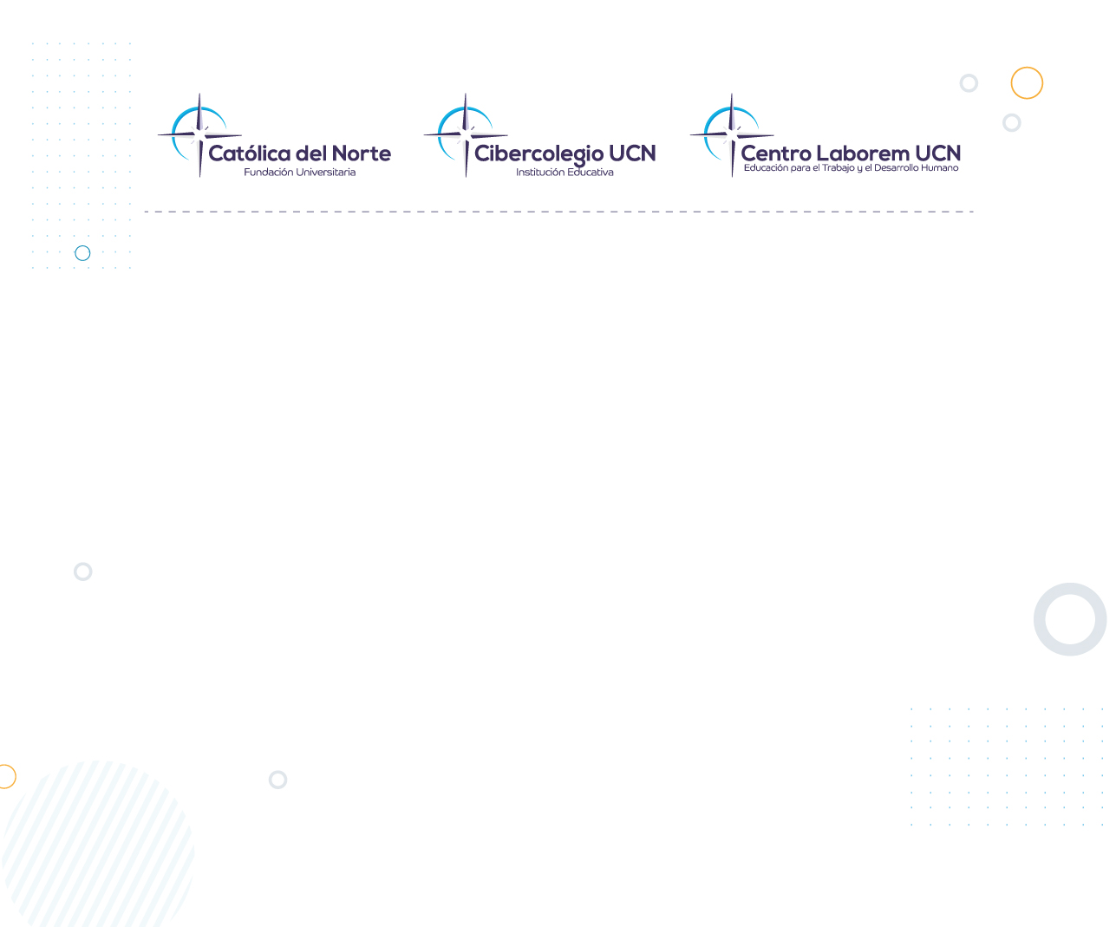
REQUISITOS GENERALES
Todos los docentes, estudiantes, egresados y graduados eligen directamente a sus representantes ante los cuerpos colegiados de la Institución en los cuales tengan representación.
Ningún docente, estudiante, egresado o graduado podrá aspirar simultáneamente a dos representaciones en diferentes cuerpos colegiados ni ejercer más de una representación al mismo tiempo.
Para los cuerpos colegiados de la Fundación Universitaria Católica del Norte, solo podrán elegir y ser elegidos los docentes, estudiantes, egresados y graduados que acrediten dicha calidad. Esta condición se demostrará mediante contrato laboral vigente, en el caso de los docentes; matrícula vigente, en el caso de los estudiantes; y la culminación de todos los requisitos académicos o la obtención del título correspondiente, en el caso de los egresados y graduados.
La calidad de docente, estudiante, egresado o graduado podrá perderse o suspenderse en virtud de una decisión disciplinaria, en los casos previstos por los reglamentos o estatutos internos, y se recuperará una vez desaparezcan las causas que dieron lugar a dicha situación.

Slide 9
REQUISITOS GENERALES
PARA VOTAR POR CONSEJO DIRECTIVO Y CONSEJO ACADÉMICO
Para la elección de representantes estudiantiles podrán votar todos los estudiantes regulares de pregrado y posgrado, si tienen matrícula vigente el día de las elecciones, lo cual certificará la Coordinación de Admisiones y Registros.
Para la elección de representantes docentes podrán votar todos los docentes de tiempo completo, medio tiempo y de catedra, que tengan vigente con la Institución un contrato de trabajo, lo cual certificará la Coordinación de Gestión Humana y Teletrabajo.

Slide 10
REQUISITOS GENERALES PARA VOTAR PARA CONSEJOS DE FACULTADES
Para la elección de representantes estudiantiles podrán votar todos los estudiantes de los diferentes programas académicos que conforman la Facultad y que tienen la matrícula vigente el día de las elecciones, lo cual certificará la Coordinación de Admisiones y Registros.
Para la elección de representantes docentes podrán votar todos los docentes de tiempo completo, medio tiempo y de cátedra, que tengan vigente con la Institución un contrato de trabajo y que pertenezcan a dicha facultad, lo cual certificará la Coordinación de Gestión Humana y Teletrabajo.

Slide 11
REQUISITOS PARA POSTULARSE
ESTUDIANTES
Contar con matrícula vigente en alguno de los programas académicos de educación superior de pregrado o posgrado: para programas de pregrado (Técnicas Profesionales, Tecnologías y Programas Profesionales) con excepción de quienes estén cursando su primer y último semestre.
Para programas de posgrado deberán contar con matrícula activa.
No tener antecedentes disciplinarios en el transcurso de su carrera.
Contar con un promedio académico superior a tres con siete (3.7) para pregrado y de cuatro (4.0) en posgrado.
No ser empleado de la Institución en el área académica.

Slide 12
REQUISITOS PARA POSTULARSE
DOCENTES
Estar vinculado a la Institución bajo la modalidad de tiempo completo o medio tiempo.
Haber laborado por lo menos un año con la Institución bajo una de las modalidades de tiempo completo o medio tiempo.
Contar con una evaluación docente superior a cuatro con tres (4.3.) en el transcurso de su vinculación con la Institución y en caso de no tenerla contar con una evaluación cualitativa favorable en relación con su identidad con la misión católica de la Institución.
No ejercer cargo administrativo en la Institución en el área académica.

Slide 13
REQUISITOS PARA POSTULARSE
EGRESADOS -GRADUADOS
Haber culminado todos los requisitos académicos o haber optado al título profesional en cualquiera de los programas de pregrado o posgrado ofrecidos por la Institución.
No ser empleado de la Institución en el área académica.

Slide 14
  Postúlate para que puedas ser parte de las decisiones
  que se toman en nuestra institución

